Slide 1
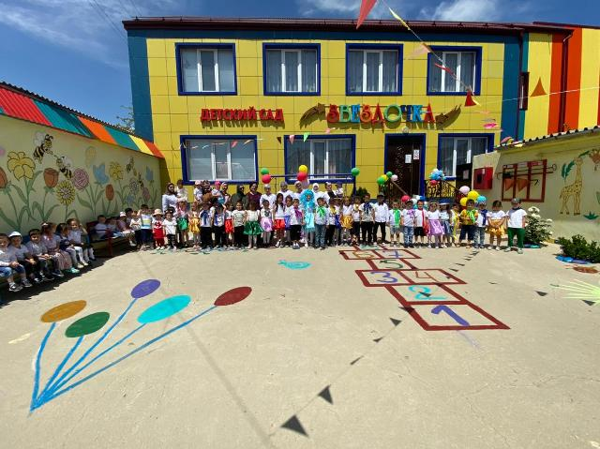
Предметно-развивающая среда в детском саду в рамках ФГОС
МКДОУ «Детский сад №15
«Звездочка»

Slide 2
Предметно-развивающая среда в ДОУ
В дошкольной педагогике под термином «развивающая среда» понимается «комплекс материально-технических, санитарно-гигиенических, эстетических, психолого-педагогических условий, обеспечивающих организацию жизни детей и взрослых». Развивающая среда выступает в роли стимулятора, движущей силы в целостном процессе становления личности ребенка, она обогащает личностное развитие. Функция педагога заключается в том, чтобы, используя предметно - развивающую среду и ее средства, помочь ребенку обнаружить в себе и развивать то, что присуще ребенку. Поэтому особое внимание в детском саду уделяется конструированию среды, в которой происходит обучение и саморазвитие творческой активности дошкольника.

Slide 3
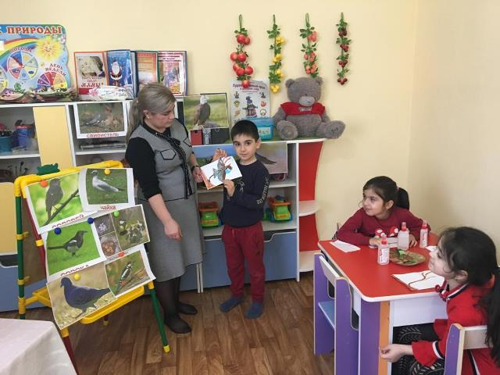
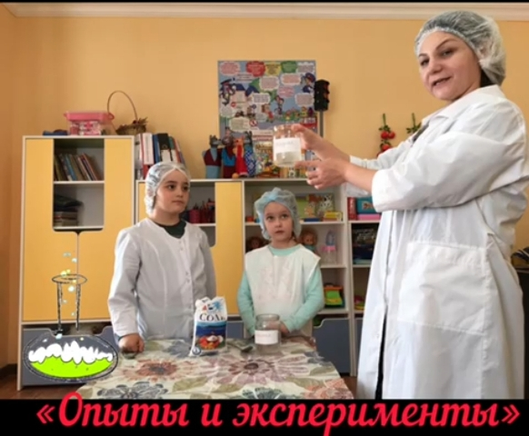
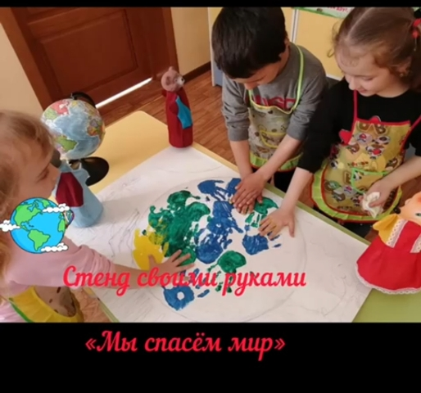
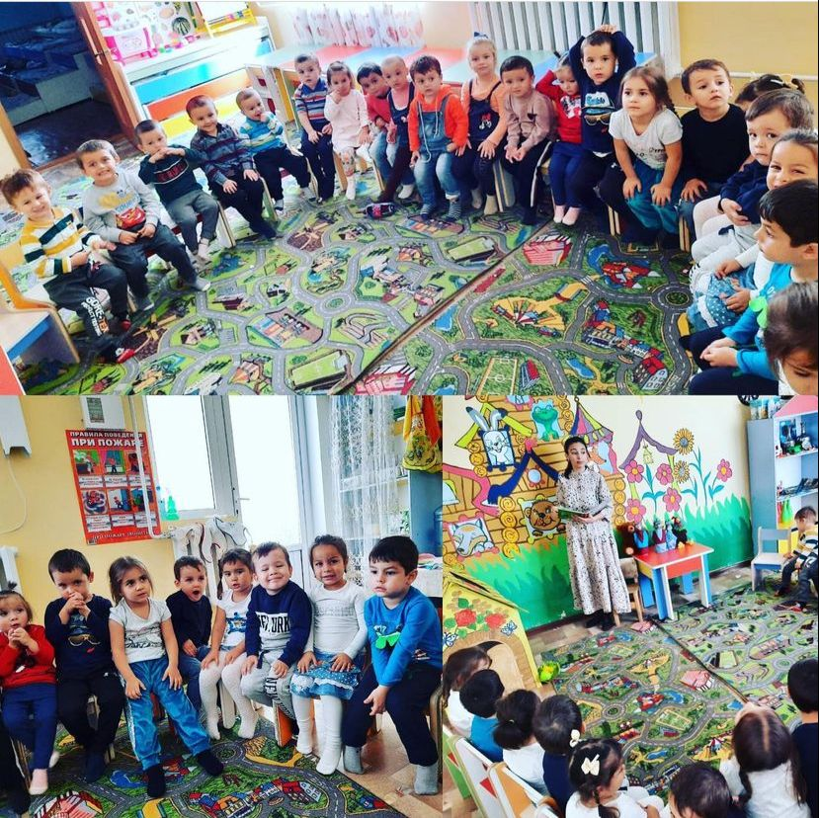
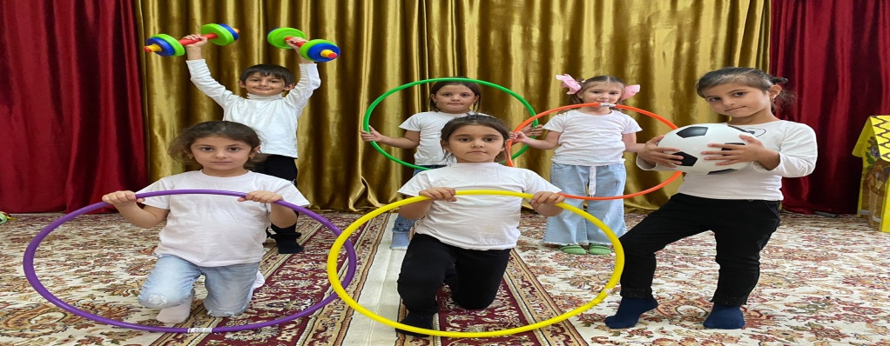
Предметно – пространственная развивающая среда должна организовываться с учётом требований ФГОС, где чётко прослеживаются все пять образовательных областей:
1) социально-коммуникативная, 2) познавательная, 3) речевая, 4) художественно-эстетическая,
5 )физическая.

Slide 4
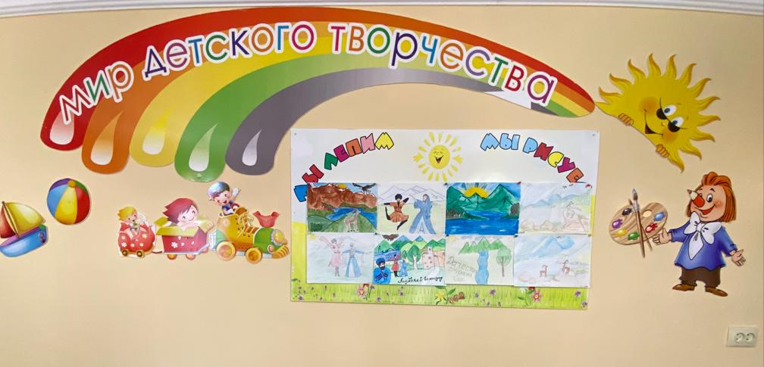
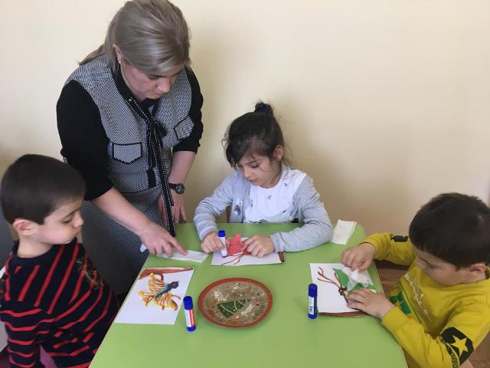
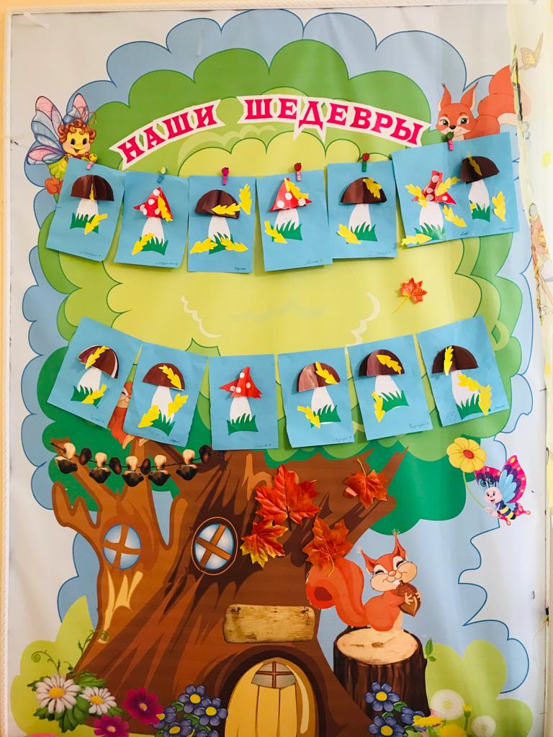
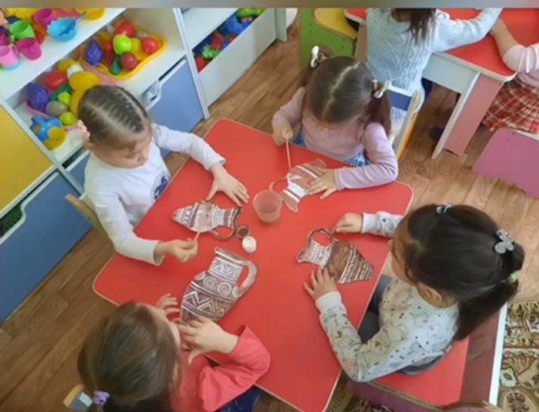
Направление: Художественно — эстетическое развитие. В Центре «Творческая мастерская» находится материал и оборудование для художественно-творческой деятельности: рисования, лепки и аппликации. По желанию ребенок может найти и воспользоваться необходимым, для воплощения своих творческих идей, замыслов, фантазии. К данному центру имеется свободный

Slide 5
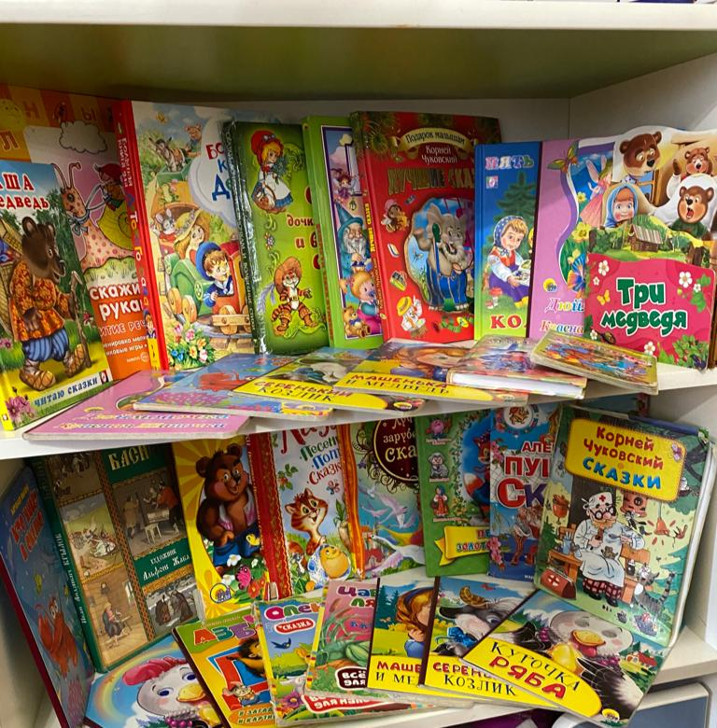
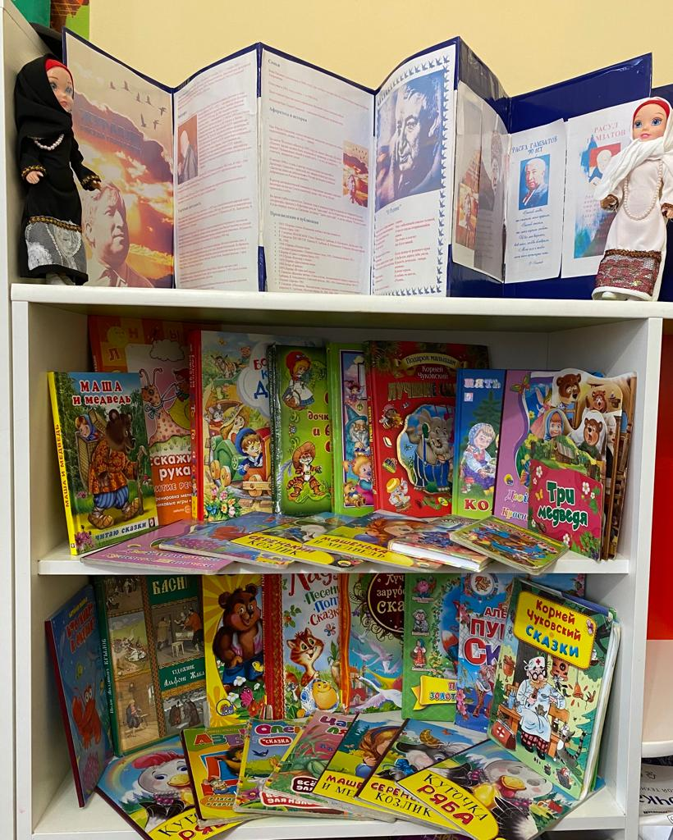
Направление: Речевое развитие
Центр «Мир книги» играет существенную роль в формировании у детей интереса и любви к художественной литературе. Роль книги в жизни человека невозможно переоценить! В книге всегда можно найти много интересного для размышления. Одним словом, книга является незаменимым атрибутом полноценного и всестороннего развития.

Slide 6
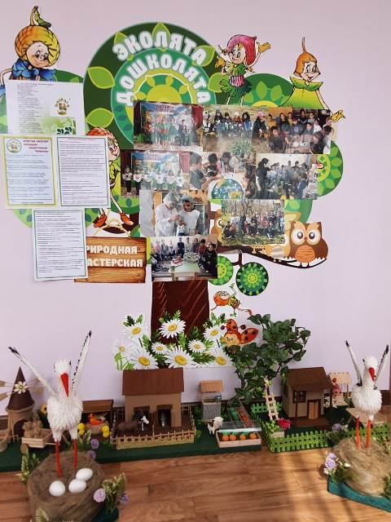
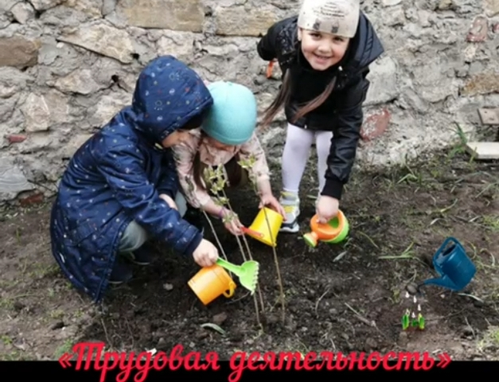
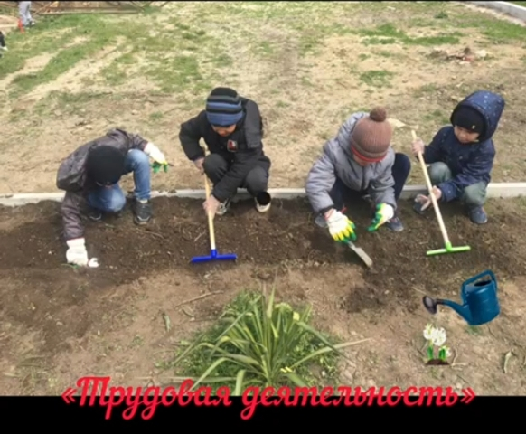
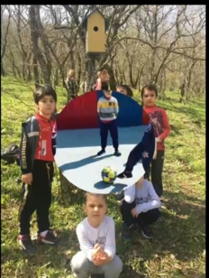
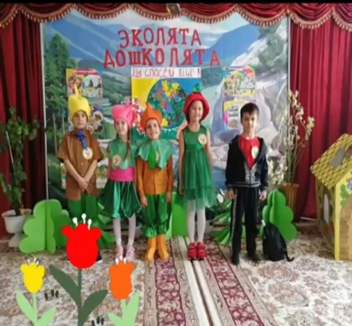
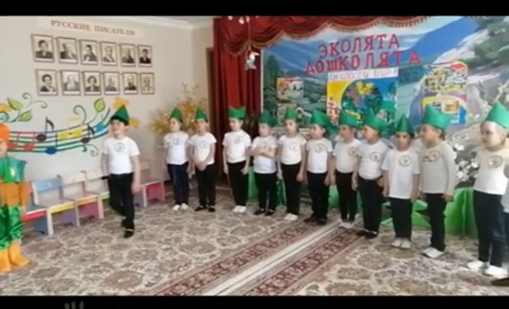
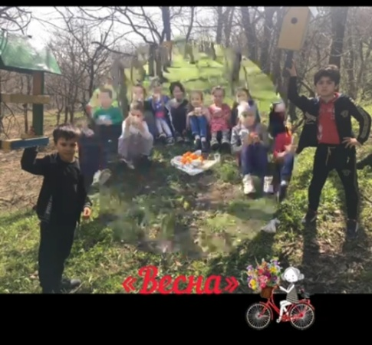
Центр «Природы» включает в себя экологическую деятельность. В данном уголке содержатся различные виды комнатных растений, на которых удобно демонстрировать видоизменения частей растения, инструменты по уходу за этими растениями: палочки для рыхления, пульверизатор, лейки и др. Помимо комнатных растений, в данном центре оформлены макеты (пустыня, животный мир, аквариум, скворечник, улей, клетка с птичками и т.д).

Slide 7
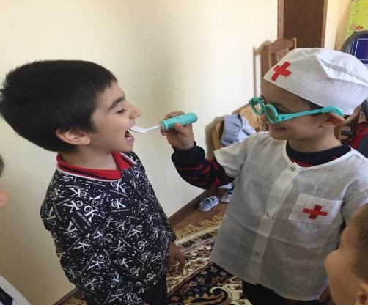
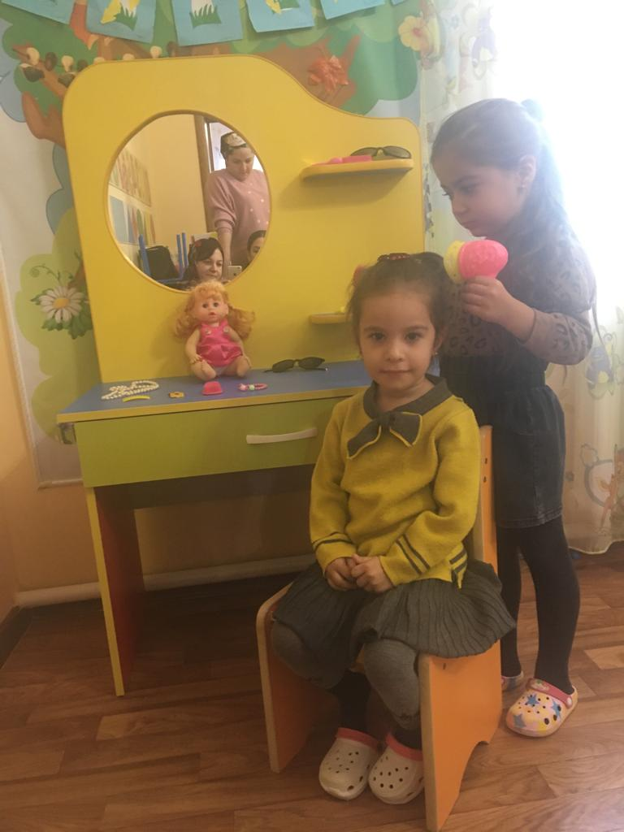
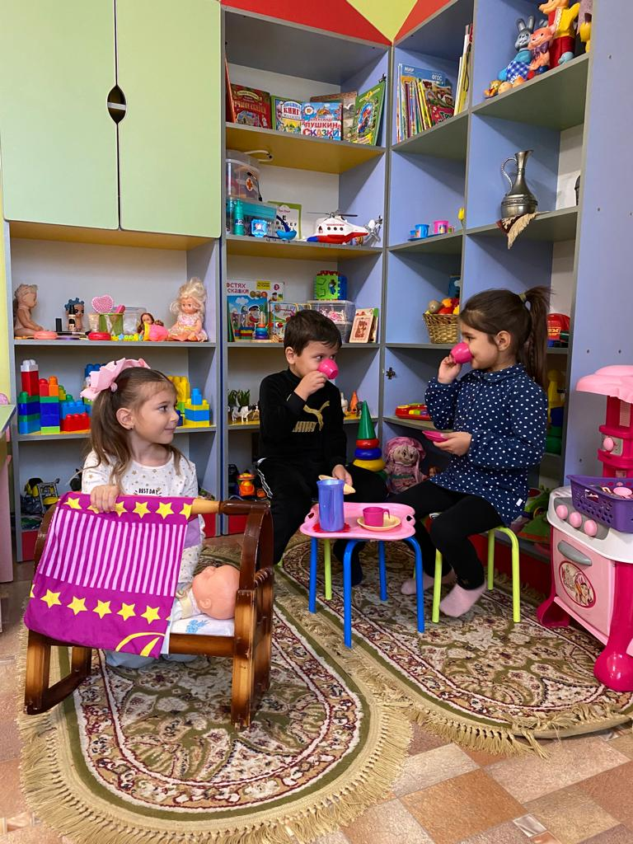
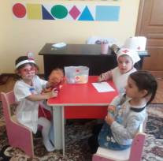
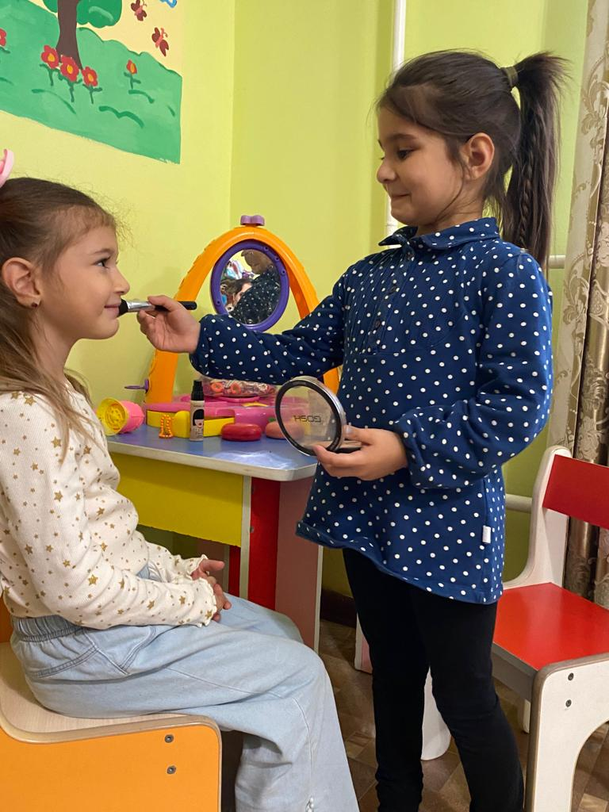
Направление: Социально-личностное развитие. Игра - основной вид деятельности наших малышей. Яркий, насыщенный игровой центр создает условия для творческой деятельности детей, развивает фантазию, формирует игровые навыки и умения, воспитывает дружеское взаимоотношение между детьми.В свободном доступе для детей находятся атрибуты для зарождающихся в этом возрасте сюжетно- ролевых игр:
«Больница»
«Салон красоты»
«Семья»

Slide 8
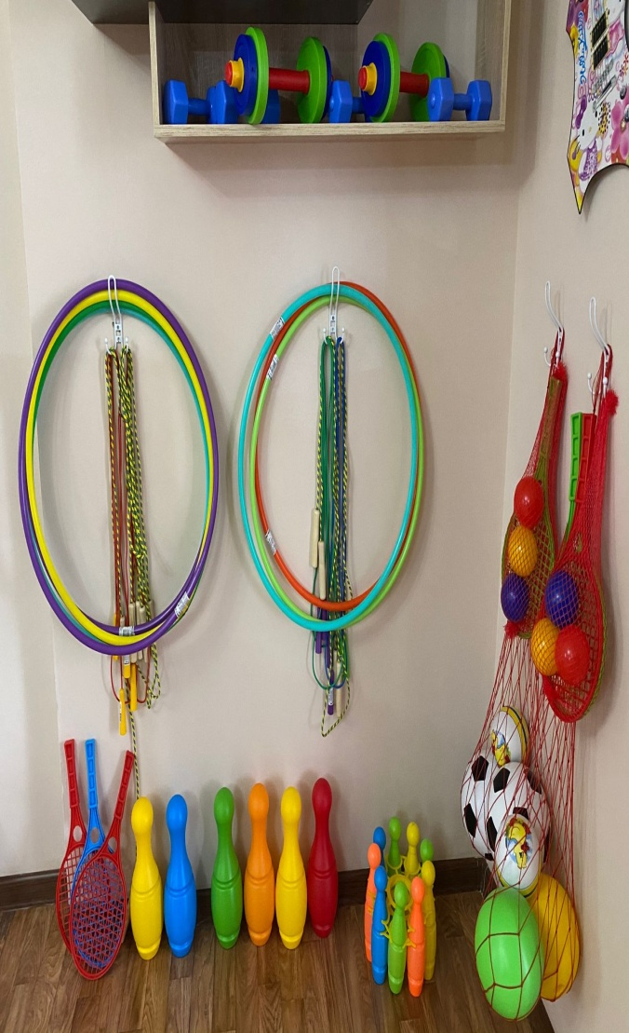
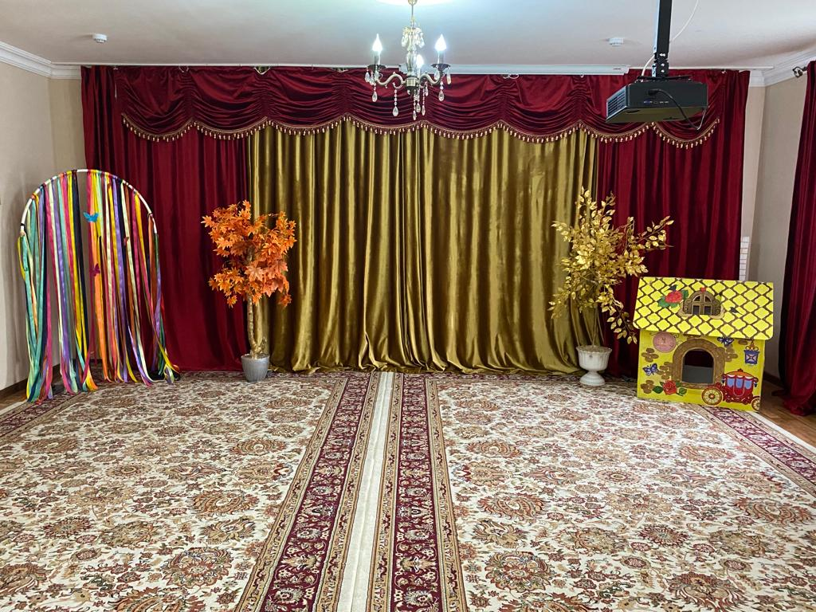
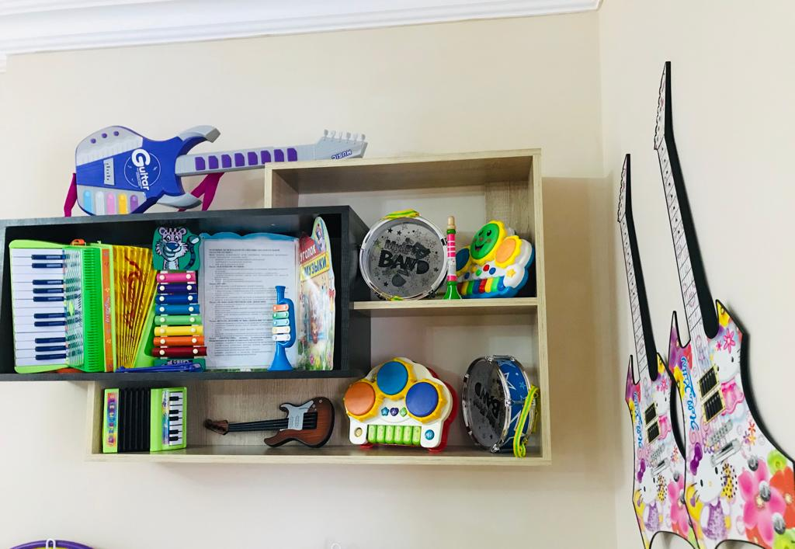
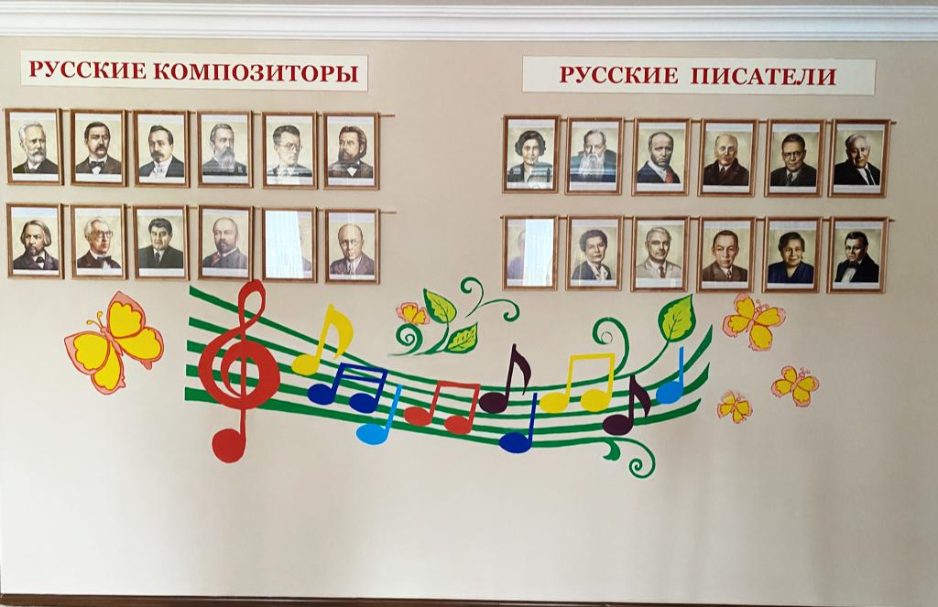
Предметно-развивающая среда музыкально - спортивного зала

Slide 9
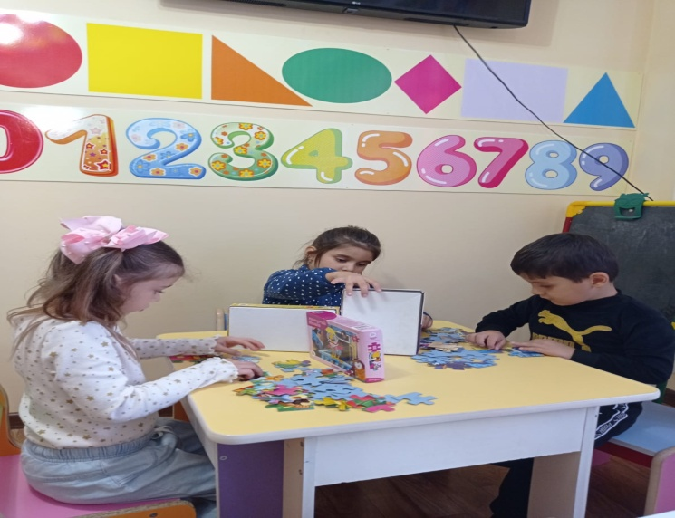
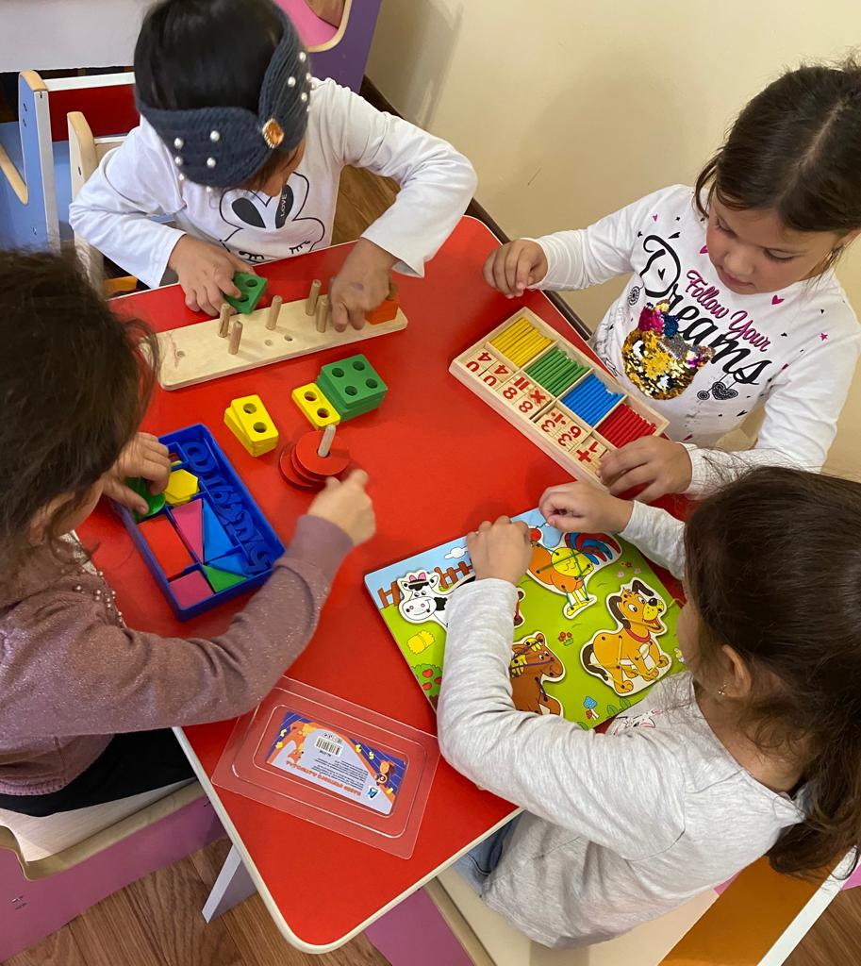
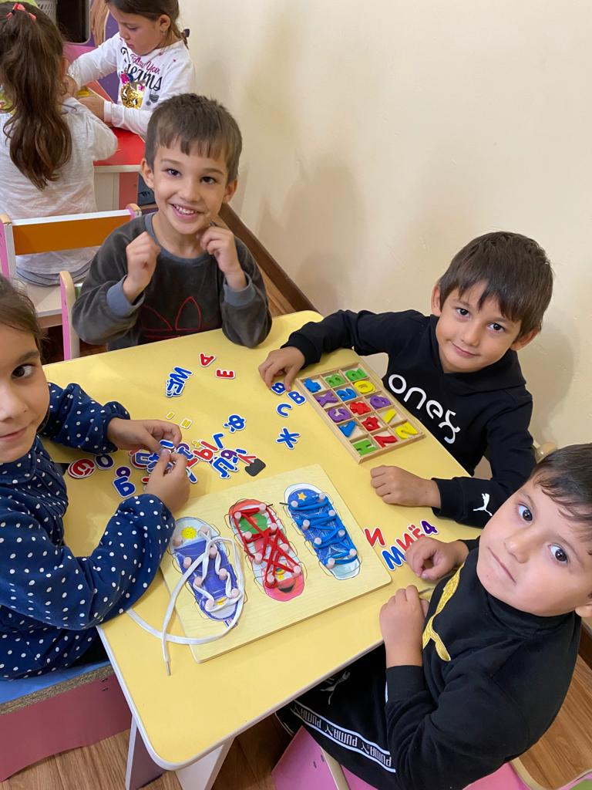
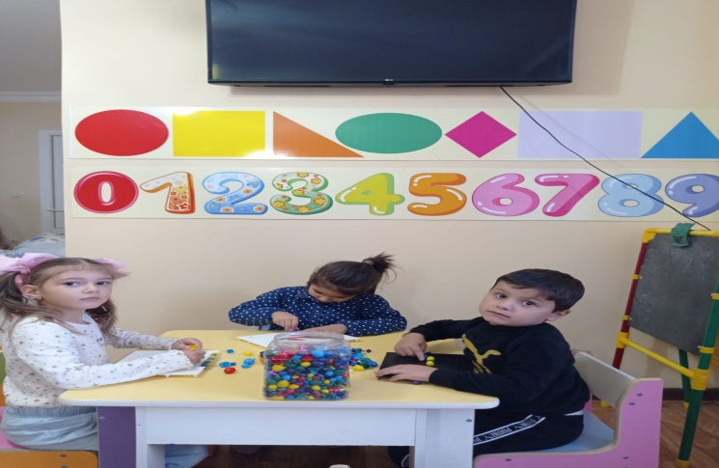
Дидактические и настольные игры, игры и средства для развития мелкой моторики рук.

Slide 10
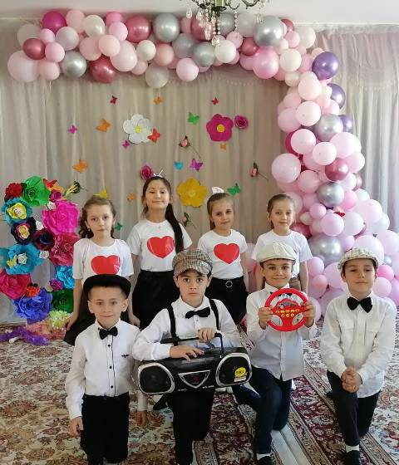
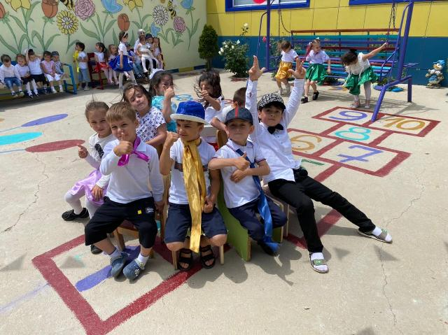
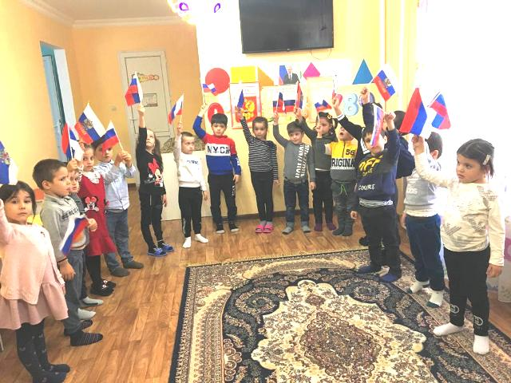
Дошкольный возраст – короткий, но важный период становления
полноценной личности. В данное время дошкольник получает первые и начальные знания об окружающей среде и жизни вообще. У ребенка формируются в данном возрасте позитивное или негативное отношение к людям, к труду, начинают зарождаться навыки и привычки правильного поведения, складывается характер.

